Slide 1


Slide 3
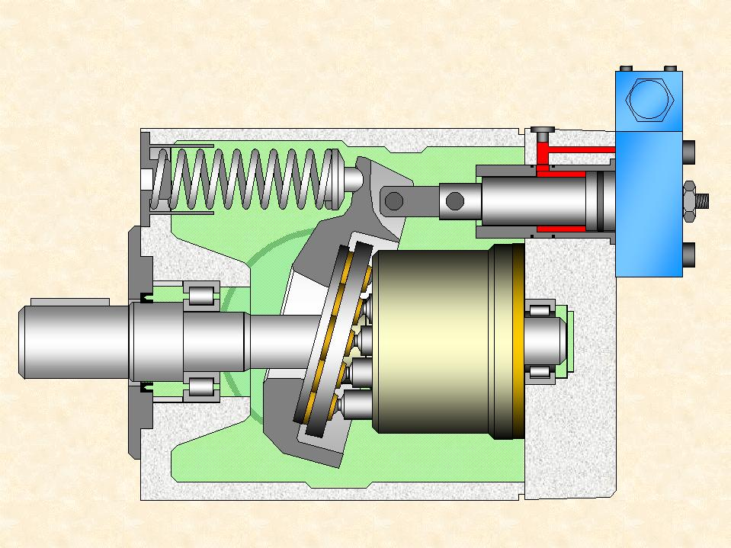
轴向柱塞泵结构及工作原理
结束
Esc
暂停 / 重新启动
S

Slide 4
轴向柱塞泵结构及工作原理
结束
Esc
暂停 / 重新启动
S

Slide 5
轴向柱塞泵结构及工作原理
结束
Esc
暂停 / 重新启动
S

Slide 6

轴向柱塞泵结构及工作原理
结束
Esc
暂停 / 重新启动
S

Slide 7
轴向柱塞泵结构及工作原理
结束
Esc
暂停 / 重新启动
S

Slide 8
轴向柱塞泵结构及工作原理
结束
Esc
暂停 / 重新启动
S

Slide 9
轴向柱塞泵结构及工作原理
结束
Esc
暂停 / 重新启动
S

Slide 10
轴向柱塞泵结构及工作原理
结束
Esc
暂停 / 重新启动
S

Slide 11
轴向柱塞泵结构及工作原理
结束
Esc
暂停 / 重新启动
S

Slide 12
轴向柱塞泵结构及工作原理
结束
Esc
暂停 / 重新启动
S

Slide 13
轴向柱塞泵结构及工作原理
结束
Esc
暂停 / 重新启动
S

Slide 14
轴向柱塞泵结构及工作原理
结束
Esc
暂停 / 重新启动
S

Slide 15
轴向柱塞泵结构及工作原理
结束
Esc
暂停 / 重新启动
S

Slide 16
轴向柱塞泵结构及工作原理
结束
Esc
暂停 / 重新启动
S

Slide 17
轴向柱塞泵结构及工作原理
结束
Esc
暂停 / 重新启动
S

Slide 18
轴向柱塞泵结构及工作原理
结束
Esc
暂停 / 重新启动
S

Slide 19
轴向柱塞泵结构及工作原理
结束
Esc
暂停 / 重新启动
S

Slide 20
轴向柱塞泵结构及工作原理
结束
Esc
暂停 / 重新启动
S

Slide 21
轴向柱塞泵结构及工作原理
结束
Esc
暂停 / 重新启动
S

Slide 22
轴向柱塞泵结构及工作原理
结束
Esc
暂停 / 重新启动
S

Slide 23
轴向柱塞泵结构及工作原理
结束
Esc
暂停 / 重新启动
S

Slide 24
轴向柱塞泵结构及工作原理
结束
Esc
暂停 / 重新启动
S

Slide 176


Slide 185


